Slide 1
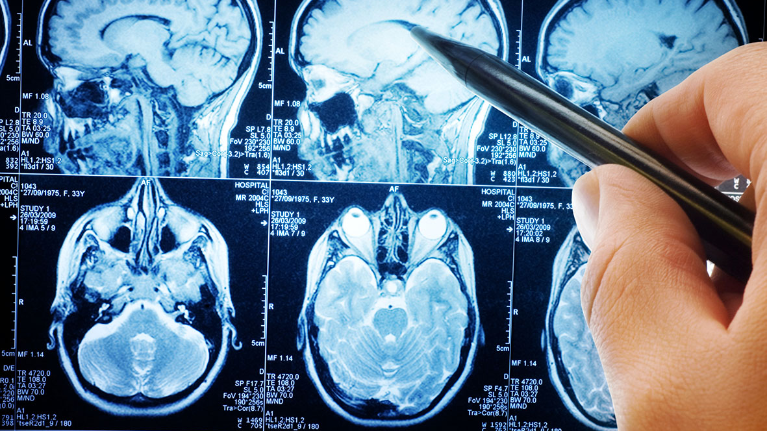

Detecção e Diagnóstico Automático de Tumores Cerebrais
João Paulo de Souza Rodrigues
21.01809-0
Notes:
Bom dia a todos, meu nome é João vou apresentar o trabalho desenvolvido para a matéria de Aplicações de IA e CD na área da saúde
Meu trabalho constitui no desenvolvimento de um sistema para detecção e diagnóstico automático de tumores cerebrais a partir da análise de imagens de ressonância magnética por meio da utilização de técnicas de deep-learning e aprendizado de máquina

Slide 2
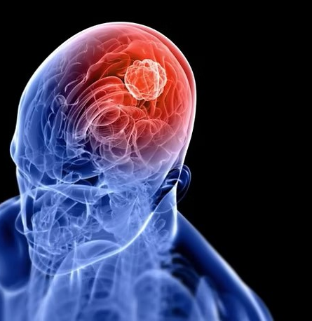
O QUE SÃO TUMORES CEREBRAIS?
Tumores cerebrais são crescimentos anormais de células no tecido encefálico, que comprimem e alteram o funcionamento normal do cérebro.
Podem causar complicações neurológicas ao paciente, como convulsões, alterações na memória, perda da capacidade motora e, em casos mais graves, interrupção da atividade cerebral.
Notes:
Antes de falar do modelo em si, é importante entender o que são tumores cerebrais
Resumidamente, um tumor cerebral é um crescimento anormal de células dentro do cérebro. Essas células vão se acumulando no tecido encefálico, comprimem as estruturas ao redor, causando lesões e atrapalhando o funcionamento normal do cérebro.
Esse é um problema que acompanhou a humanidade durante toda a sua história. O primeiro caso documentado de tratamento de um tumor cerebral é de cerca de 4 mil anos atrás, no Egito Antigo. Foi encontrado um crânio de um homem com lesões típicas de um paciente que sofre com tumor, além da presença de vários cortes nos ossos cranianos, indicando fortemente que os curandeiros da época tentaram remover cirurgicamente a lesão.
Atualmente, os tumores costumam ser divididos em 2 grandes grupos: os benignos e os malignos
Os benignos são formados por células mais maduras, crescem crescimento mais lento e não têm, em geral, capacidade de invadir outros órgãos do corpo.
Já os malignos são compostos por células cancerígenas mais ferozes, apresentando crescimento celular acelerado e alta capacidade de invadir os tecidos do corpo que estão ao seu redor e se infiltrarem na corrente sanguínea, permitindo a proliferação dessas células em outras regiões do corpo e o nascimento de novos tumores.
Mesmo com essa diferença, tanto tumores benignos quanto malignos, quando estão no cérebro, têm uma coisa em comum: São condições muito graves e que representam um risco real à saúde do paciente. Dentro da massa encefálica, eles podem podem desencadear várias complicações neurológicas, como convulsões, perda de coordenação motora, alterações de memória e, em casos mais graves onde o câncer se encontra em estágios mais avançados, o tumor pode levar a falência de órgãos e a interrupção de atividade cerebral.
Por isso, a velocidade com que o tratamento começa e a minimização do tempo gasto com diagnóstico são fatores cruciais pro bem-estar e pra sobrevivência do paciente. Quanto mais tempo o diagnóstico demora, menores tendem a ser as chances de um resultado satisfatório e maiores são as chances de complicações.
Isso é ainda mais verdadeiro no caso dos tumores malignos. A qualquer momento, essas células podem atingir a corrente sanguínea, formar novos tumores em outros órgãos e deixar o tratamento muito mais complexo. Muitas vezes, quando o novo tumor é identificado, o quadro já está bem avançado e é tarde demais para qualquer tipo de tratamento.
Então, um diagnóstico rápido e preciso é um dos principais fatores pra garantir a possibilidade de remissão do tumor e a recuperação do paciente. É justamente nesse ponto – na ideia de acelerar e apoiar esse diagnóstico – que entra o nosso estudo com modelos de inteligência artificial

Slide 3
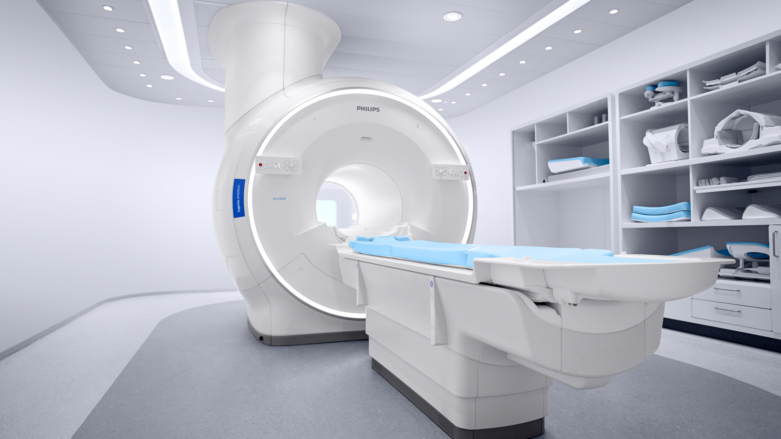
QUAL A IMPORTÂNCIA DAS RESSONÂNCIAS MAGNÉTICAS (RM)?
Exames de ressonância magnética cerebral permite a geração de imagens de alta resolução de estruturas encefálicas internas.
Facilita a identificação de tumores ou outros problemas
Acelera e aumenta a qualidade do diagnóstico
Dispensa a necessidade inicial de procedimentos invasivos
Notes:
Seguindo essa linha de importância do diagnóstico precoce, entram as máquinas de ressonância magnética.
A ressonância magnética é um exame de imagem não invasivo, que utiliza um campo magnético muito forte e ondas de rádio para a geração de imagens detalhadas, tanto em 2D quanto em 3D, dos órgãos, tecidos e estruturas internas do corpo.
É com base nessas imagens que neurologistas e médicos especializados conseguem identificar alterações, avaliar a extensão de cada problema, e a partir disso, formar um diagnóstico.
Durante o exame, o equipamento mede como o campo magnético ao redor do corpo da pessoa varia e, a partir dessas variações, ele reconstrói imagens em fatias, com alta definição. Diferente de outros exames de imagem, como Raio X e tomografia, a ressonância não utiliza radiação ionizante. Isso faz com que seja, em geral, um exame muito seguro e que pode ser realizado com ou sem contraste, dependendo da suspeita clínica.
Especificamente no caso do cérebro, a ressonância magnética, que começou a ser aplicada por volta de 1980 por pesquisadores da Siemens, virou uma etapa essencial no diagnóstico e no acompanhamento de diversas doenças neurológicas, principalmente porque ela tem uma alta capacidade de visualizar tecidos moles, como o próprio tecido cerebral e os vasos sanguíneos. [
Por conta dessa característica, as RM são muito utilizados na investigação de acidentes vasculares cerebrais, doenças degenerativas como Parkinson e Alzheimer, aneurismas, traumatismos cranianos e, que é o foco deste trabalho, tumores cerebrais.

Slide 4
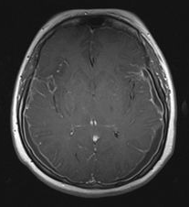
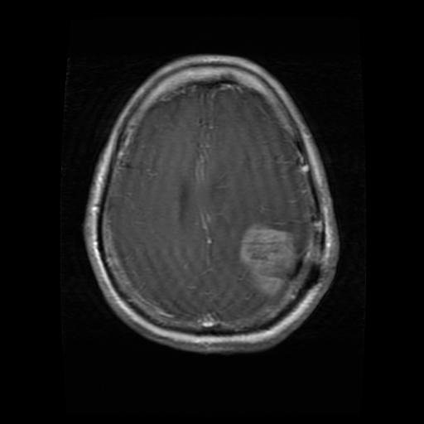
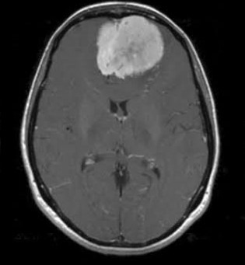
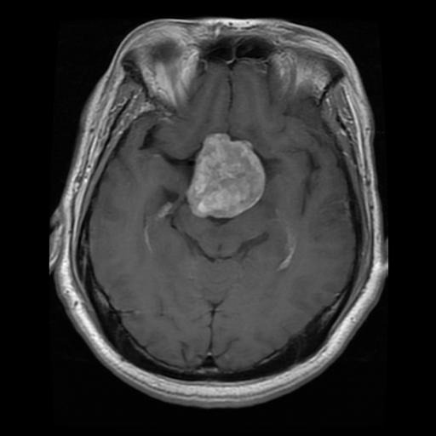
‘
O QUE ESSE ESTUDO PROPÕE
Desenvolvimento de uma aplicação de Inteligência Artificial, utilizando deep-learning e Visão Computacional, capaz de receber imagens de ressonância magnética cerebral e classificá-las em quatro categorias
Saudável
Glioma
Meningioma
Pituitário
Notes:
Como eu comentei antes, quando a gente fala de tumores cerebrais, cada segundo conta.
Essas células podem crescer rapidamente, oferecendo um risco não só pro cérebro, mas pro corpo todo, então um diagnóstico que seja rápido e preciso é fundamental para antecipar o tratamento ou remoção do tumor.
A partir dessa necessidade, esse estudo propõe o desenvolvimento de uma aplicação de Inteligência Artificial, fundamentada em técnicas de deep-learning e visão computacional, capaz de automatizar parte do processo de diagnóstico em exames de ressonância magnética cerebral.
A ideia é que o modelo receba uma imagem de ressonância magnética de qualquer região do encéfalo, analise a imagem, extraia as principais características e, a partir disso, identifique se existe ou não um tumor ali e em qual categoria ele se encaixa.
Para isso, trabalharemos com quatro classes principais: uma classe para cérebros saudáveis e outras três para os tipos de tumor demonstrados no slide: glioma, meningioma e pituitário.
Caso o modelo for capaz de analisar as imagens, destacar as regiões suspeitas e classificar, com alta precisão e acurácia, quais exames são de cérebros saudáveis e quais têm tumor, ele pode se tornar uma ferramenta muito poderosa no contexto de tratamento a tumores cerebrais.
Na prática, isso pode reduzir de forma significante o tempo que o médico levaria para revisar uma grande quantidade de ressonâncias, ajudando a direcionar a atenção dele para os casos mais críticos e para as regiões mais suspeitas da imagem.
É exatamente esse o objetivo final deste estudo: Encurtar o tempo entre o exame de ressonância magnética e o início do tratamento, aumentando as chances de um desfecho positivo e de recuperação para o paciente.
É importante ressaltar que essa automatização não substitui o médico de forma alguma. Ela deve ser sempre utilizado como uma ferramenta de apoio, acompanhada por um neurologista ou outro especialista da saúde. Os valores gerados pela IA sempre devem ser revisados, independente da acurácia que o modelo apresentar.

Slide 5
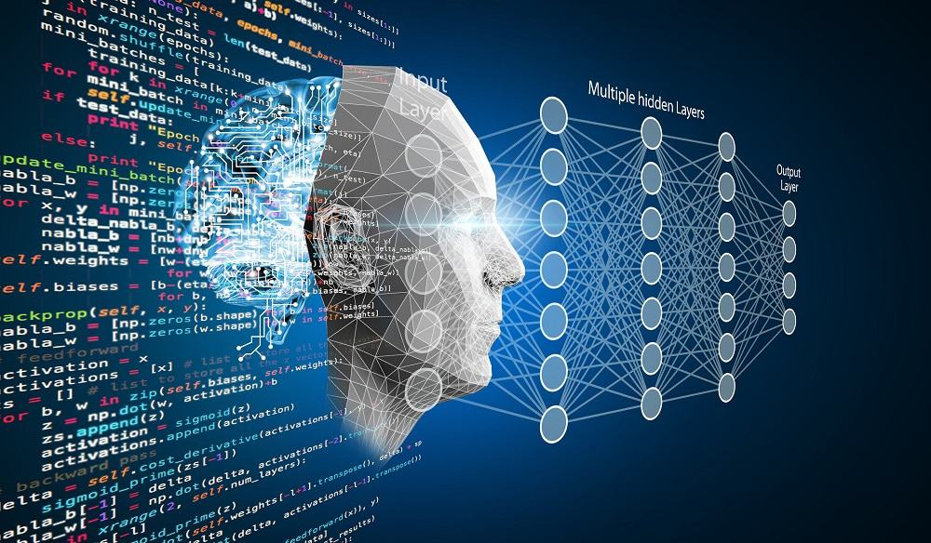
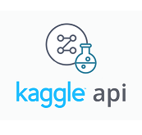
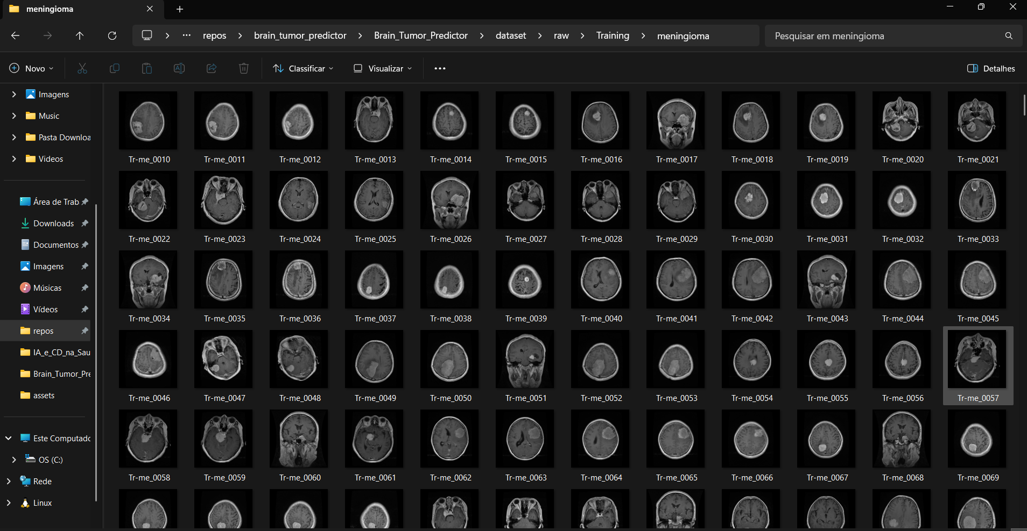




METODOLOGIA
Coleta dos dados
Pré-processamento das imagens
Treinamento do modelo
Métricas de avaliação do desempenho
Análise dos Resultados
Notes:
Agora, falando rapidamente da metodologia, esse projeto foi dividido em cinco etapas principais.
A primeira etapa foi a coleta dos dados, utilizando a API do Kaggle para obter as imagens de ressonância magnética.
Em seguida, fizemos o pré-processamento das imagens, removendo partes desnecessárias e preparando os dados de uma forma que facilitasse o trabalho do modelo na hora de aprender as características importantes.
A terceira etapa foi o treinamento do modelo, usando essas imagens já tratadas.
Depois disso, aplicamos métricas de avaliação de desempenho sobre as predições do modelo, pra entender quão bem ele estava classificando as imagens.
E, por fim, fizemos a análise dos resultados, pra tirar conclusões sobre a eficiência do modelo e sobre o potencial uso dele como ferramenta de apoio ao diagnóstico.
Cada uma dessas etapas vai ser detalhada nos próximos slides.

Slide 6
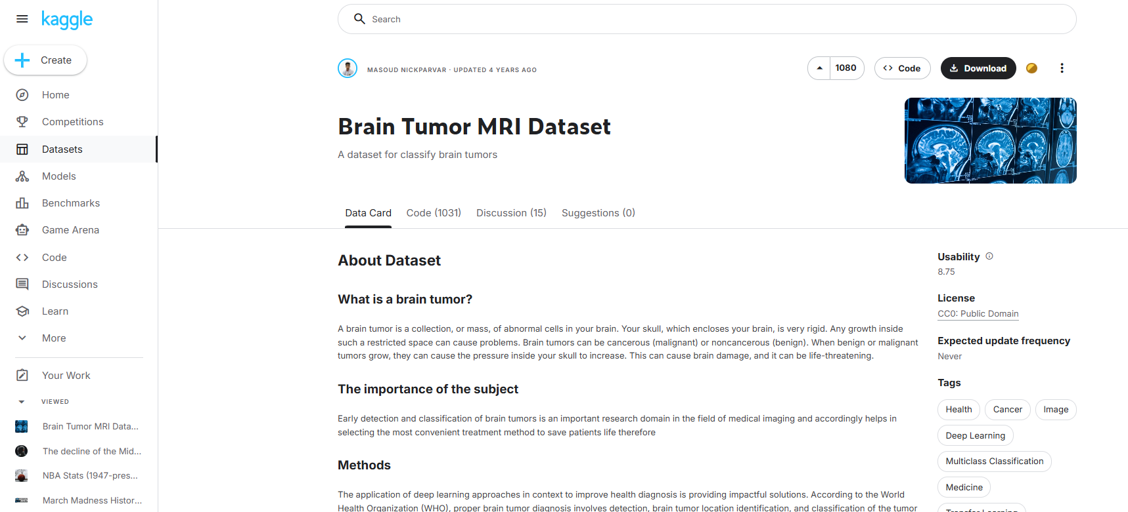
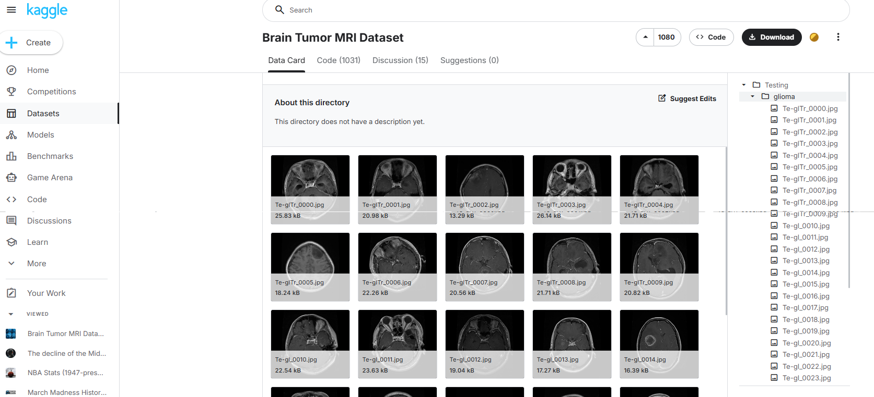

COLETA DOS DADOS
Utilizou-se do dataset público da Kaggle Brain Tumor MRI Dataset desenvolvido por Masoud Nickparvar em 2021
CLASSE | TREINAMENTO | TESTE | TOTAL
Saudável | 1595 | 405 | 2000
Glioma | 1321 | 300 | 1621
Meningioma | 1339 | 306 | 1645
Pituitário | 1457 | 300 | 1757
Total | 5712 (~80%) | 1311 (~20%) | 7023
Notes:
Os dados utilizados nesse estudo foram coletados por meio da API da Kaggle
A Kaggle é uma plataforma muito utilizada na área de ciência de dados, por conta da sua agremiação de milhares de datasets e notebooks para voltados para machine-learning.
O dataset escolhido para este trabalho foi o Brain Tumor MRI Dataset, desenvolvido e publicado em 2021 por Masoud Nickparvar.
Ele reúne mais de 7 mil imagens reais de ressonância magnética cerebral, já organizadas nas quatros categorias que usamos no modelo: saudável, glioma, meningioma e pituitário.
Além disso, o próprio autor do dataset já disponibilizou os dados separados dois subconjuntos, com cerca 80% dos dados sendo destinados para treinamento e 20% para testes, o que facilitou bastante o processo e eliminou a necessidade de reorganizar manualmente o conjunto.
Um dos problemas que chamaram a atenção durante a análise inicial dos dados foi o desbalanceamento entre as classes do dataset. Por exemplo, no conjunto de treinamento a classe saudável apresentou 1595 imagens disponíveis enquanto glioma tinha 1321, e pituitário 1457.
Esse tipo de diferença é problemática em aprendizado de máquina, porque o modelo pode acabar ficando enviesado, aprendendo mais sobre a classe que aparece com maior frequência, ao invés de focar nas características que realmente distinguem uma classe da outra.
Para corrigir isso, incluímos um passo de data augmentation no pré-processamento dos dados. Esse passo, que será explicado com maiores detalhes no próximo slide, basicamente gera novas variações das imagens usando mecanismos como rotações, mudanças no contraste, etc. Assim foi possível equalizar a quantidade de exemplos disponíveis para o treinamento entre as quatro classes
Tirando essa questão do desbalanceamento, o dataset se mostrou muito adequado para o trabalho: tem um volume considerável de dados, são imagens reais e clinicamente úteis, e já vem organizado em uma estrutura previamente pensada para aplicações de machine-learning

Slide 7
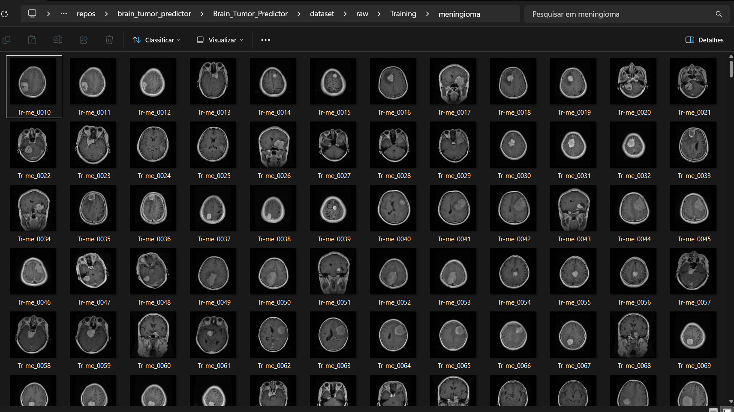
PRÉ-PROCESSAMENTO
Recorte focado da região encefálica
Redimensionamento das imagens para 224x224 pixels
Aplicação do CLAHE em escala de cinza
Normalização por z-score
Data Augmentation
Notes:
Na etapa de pré-processamento, a ideia foi aplicar uma sequencia de operações nas imagens de treinamento com o objetivo de deixar os dados o mais limpos e padronizados possível, focando somente nas características que importam para o diagnóstico do tumor.
A primeira operação a ser realizada foi o recorte da região encefálica, removendo bordas, artefatos e regiões externas que não trazem informações relevantes para o modelo
Depois disso, foi feito o redimensionamento de todas as imagens para 224x224 pixels. Isso é importante por dois motivos: Primeiro porque o modelo apresenta um aprendizado melhor quando todas as entradas contém o mesmo tamanho; e segundo, porque a arquitetura pré-treinada que foi utilizada no treinamento foi desenvolvida esperando imagens de entrada nesse formato de 224x224.
Com o recorte e o redimensionamento feito, avançamos para a melhora da qualidade visual dos dados.
A primeira técnica utilizada foi o Contrast Limited Apadted Histogram Equalization ou simplesmente CLAHE.
Ele serve para realçar o contraste da imagem, dando um maior destaque às estruturas intracranianas em relação ao resto. Isso facilita a vida do modelo, permitindo que ele consiga enxergar melhor regiões importantes que antes eram homogêneas.
Mesmo assim, em aplicações de visão computacional é comum existir muita variação de brilho e contraste entre as imagens, e isso é ainda mais verdadeiro em imagens de ressonância magnética como é o caso deste trabalho. A utilização de diferentes aparelhos para a geração das imagens podem produzir dados com intensidades um pouco diferentes.
Se isso não for tratado antes, o modelo pode acabar gastando recursos procurando aprender padrões nessas variações de brilho, em vez de se concentrar na forma e na estrutura do cérebro e do tumor.
Para mitigar esse problema, aplicamos uma normalização por z-score, que basicamente recentraliza e reescala os valores de intensidade. Com isso, as imagens passam a ter uma distribuição de brilho mais padronizada e ficam mais comparáveis entre si, permitindo um treinamento do modelo mais eficiente.
Por fim, entramos na parte de data augmentation, que eu já havia mencionado no slide anterior.
Data augmentation é uma técnica que consiste no aumento do conjunto de dados de treinamento através da geração de novas versões artificiais dos dados. Para o caso deste projeto, a ideia foi buscar gerar três versões artificiais de cada imagem normalizada utilizando uma combinação aleatória de três operações:
Espelhamento horizontal, rotações leves e pequenas perturbações no brilho e contraste da imagem
Dessa forma, o problema de desequilíbrio dos dados entre as classes foi resolvido, com o pipeline de pré-processamento gerando versões artificiais das RM até que cada classe atingisse o valor limite de 3.500 imagens. Esse aumento artificial também aumenta a diversidade de exemplos utilizado no treinamento, de forma a deixar o modelo mais robusto

Slide 8
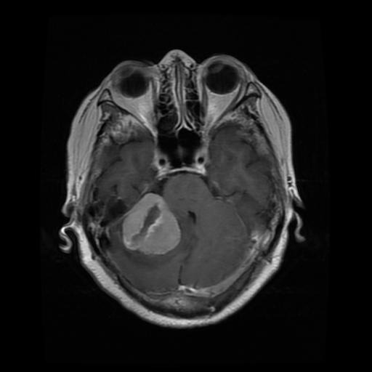
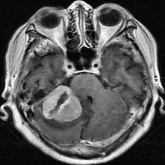
PRÉ-PROCESSAMENTO
ANTES
DEPOIS
Notes:
Aqui um exemplo de como a imagem era antes e como ela ficou depois do pré-processamento. Importante ressaltar que isso aqui foi antes da aplicação da normalização por z-score, depois disso as imagens são salvas no formato .npy ao invés dos formatos clássicos de imagens como .jpg e .png

Slide 9
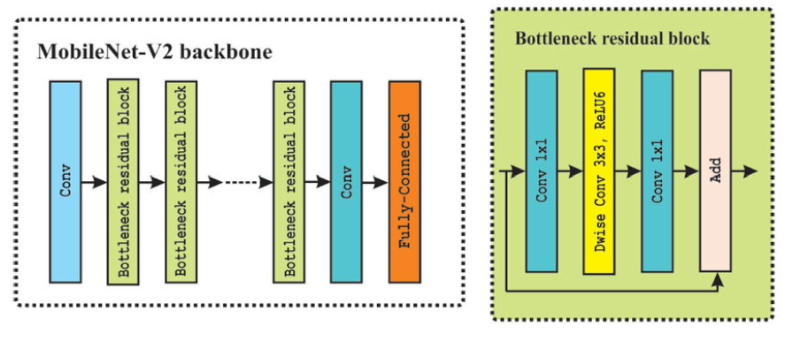
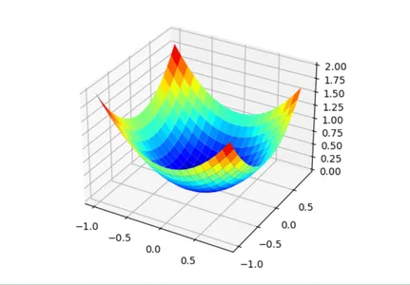
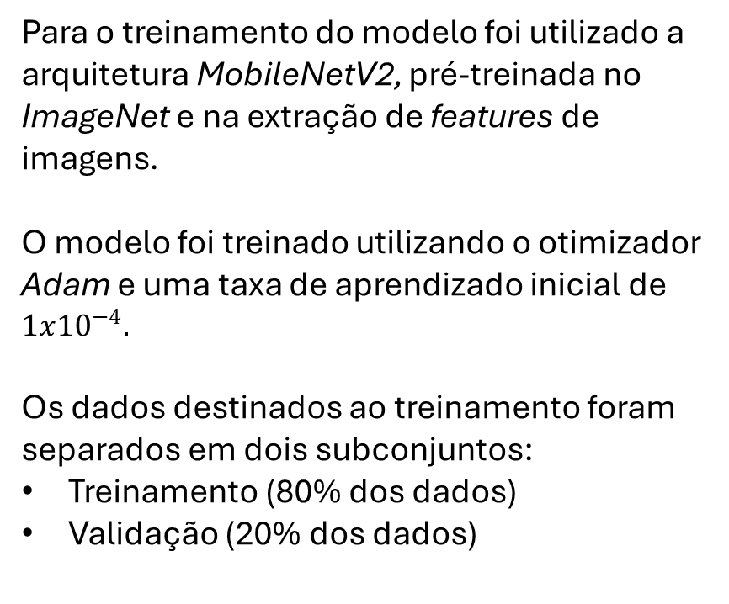
TREINAMENTO
Para o treinamento do modelo foi utilizado a arquitetura MobileNetV2, pré-treinada no ImageNet e na extração de features de imagens.
O modelo foi treinado utilizando o otimizador Adam e uma taxa de aprendizado inicial de $1x{10}^{−4}.$
Os dados destinados ao treinamento foram separados em dois subconjuntos:
Treinamento (80% dos dados)
Validação (20% dos dados)
Notes:
Falando então da etapa de treinamento
Para construir um modelo que fosse ao mesmo tempo eficiente e relativamente leve, foi adotada a arquitetura MobileNetV2 como base
A MobileNetV2 é uma rede convolucional pré-treinada no ImageNet, que é um grande conjunto de imagens gerais. Isso significa que ela já aprendeu diversos filtros e padrões visuais básicos, como bordas, texturas e formas; o que acaba por ser extremamente útil na análise de imagens de ressonância magnética.
Usar essa arquitetura como backbone é uma forma de transfer learning: em vez de treinar tudo do zero, será reaproveitado o conhecimento prévio de analise de imagens , havendo somente a necessidade de adaptar a rede para a tarefa específica do projeto, que é a classificação de tumores cerebrais
Isso traz duas vantagens principais:
Redução significativa do tempo de treinamento
Redução do risco de overfitting, já que o modelo não precisa inventar todos os filtros do zero usando somente imagens de RM
Justamente pensando em evitar overfitting, a base convolucional MobileNetV2 foi mantida congelada, ou seja, os pesos dessas camadas não foram atualizados durante o treinamento. Além disso, também foram adicionadas as seguintes camadas sob a base:
Uma camada de global average pooling, uma de dropout e uma camada densa com ativação softmax
O treinamento foi realizado utilizando o otimizador Adam, com uma taxa de aprendizado relativamente baixa, de 1x10^-4
Por fim, os dados que já tinham sido preparados para treinamento foram novamente divididos em dois subconjuntos: cerca de 80% para treino do modelo e 20% para validação.
Essa validação ao longo do treinamento é o que permite acompanhar se o modelo está realmente aprendendo a generalizar ou se está só decorando o conjunto de treinamento. A partir dessas curvas de treino e validação é que a gente consegue, por exemplo, ajustar o número de épocas e identificar sinais de overfitting.

Slide 10
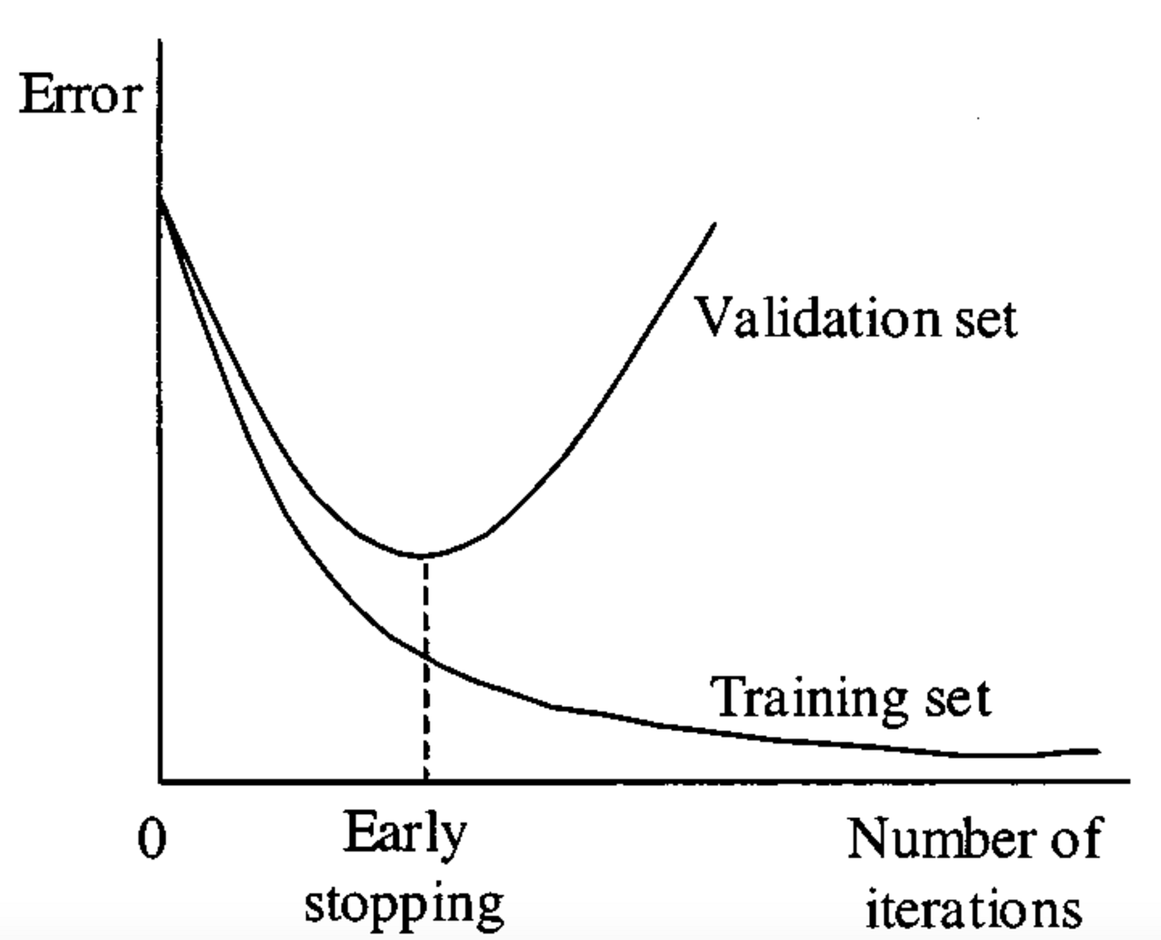
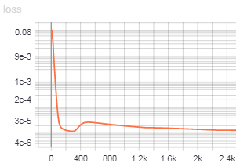
TREINAMENTO
Foram utilizados dois mecanismos de controle durante o treinamento, com o intuito de estabilizar o modelo e minimizar o risco de overfitting
Early Stopping
ReduceLROnPlateau
Notes:
Visando aumentar a estabilidade do modelo e continuar com a redução do risco de overfitting, também foram empregados outros dois mecanismos de controle sob o treinamento:
O primeiro deles foi o Early Stopping, mecanismo responsável por monitorar a perda de validação e por interromper o treinamento, seguido de uma restauração dos pesos, quando essa perda parasse de melhorar por épocas seguidas. Isso evita que o modelo continue treinando depois que ele começou a decorar o conjunto de treino
O outro mecanismo é o ReduceLROnPlateau, que também monitora a perda de validação do treinamento mas, ao perceber que a métrica se estabilizou, em vez de interromper o treino ele reduz a taxa de aprendizado. Isso permite a realização de ajustes mais finos nos parâmetros do modelo

Slide 11
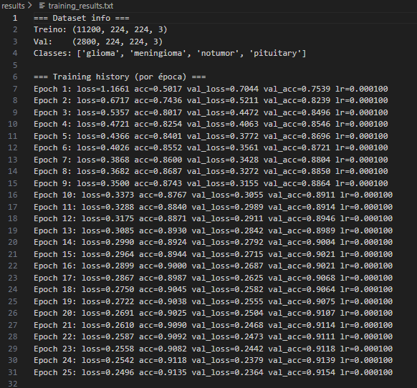
TREINAMENTO
O treinamento do modelo foi realizado em 25 épocas, utilizando mini-batches de 32 imagens cada.
O histórico do treinamento mostra que o modelo obteve uma alta evolução na acurácia tanto para o subconjunto de treinamento quanto para o de validação:
Treinamento saiu de 50% para 92%
Validação saiu de 75% para 91%
Perda de validação se manteve baixa durante todo o treino
Esses valores indicam que o modelo foi capaz de generalizar para dados que não haviam sido vistos antes
Notes:
O treinamento do modelo foi feito ao longo de 25 épocas, usando mini-batches de 32 imagens.
Olhando para o histórico do treino, dá para ver que o modelo teve uma evolução bem consistente de desempenho
No começo do processo, a acurácia no conjunto de treinamento estava em torno de 50%, e ao final das épocas ela chegou a aproximadamente 92%. Já no conjunto de validação, a acurácia saiu de cerca de 75% e atingiu em torno de 91%.
O ponto importante aqui é que as duas curvas – de treino e de validação – sobem juntas e terminam em valores muito próximos.
Isso indica que o modelo não só aprendeu bem o conjunto de treinamento, como também conseguiu generalizar para dados que ele não tinha visto antes, sem sinais relevantes de overfitting.
As curvas de loss também mostram uma boa convergência, com a perda de validação se mantendo baixa e estável ao longo do treinamento, o que reforça essa interpretação de que o modelo está se comportando de forma estável.”

Slide 12

MÉTRICAS DE DESEMPENHO
Acurácia
Precisão
Recall
F1-Score
MCC
Kappa
Matriz de Confusão
Curvas ROC e AUC
Visualização 2D com t-SNE
Notes:
A avaliação do desempenho do modelo foi conduzida utilizando um conjunto de dados para teste independente, ou seja, que o modelo nunca viu antes
Para medir a qualidade das predições do modelo sob esse conjunto, foi utilizado um conjunto de métricas avaliadoras:
A primeira é acurácia, que mostra, em porcentagem, quantos acertos o modelo teve
Depois tem a precisão e o recall, que mostra a quantidade total de falsos postiviso e falsos negativos respectivamente
O F1-Score é responsável por combinar essas duas métricas em um único valor, calculando uma média harmônica entre eles.
O MCC é uma métrica que calcula a media de correlação entre os rótulos verdadeiros e as predições, considerando todas as células da matriz de confusão
Enquanto o Kappa Mede o grau de concordância entre o modelo e o conjunto de teste, descontando o que pode ter sido acerto por acaso
Para complementar essas métricas de desempenho, também serão construídos três tipos de gráficos:
A matriz de confusão, facilitando a visualização de como as amostras foram distribuídas entre as classes e evidenciando quais classes tendem a serem mais confundidas;
As curvas ROC e AUC, que mostram o equilíbrio entre a taxa de verdadeiros e falsos postiviso conforme o limiar de decisão varia
E por fim o algoritmo t-SNE, que projeta as representações internas do modelo em duas dimensões, ajudando a enxergar como as amostras de cada classe se agrupam no espaço de características.”

Slide 13
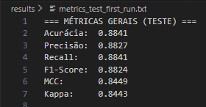
ANÁLISE DOS RESULTADOS
Modelo apresentou desempenho consistente e confiável no diagnóstico automático das RMI, conseguindo ter uma distinguir eficientemente os cérebros saudáveis dos cérebros com tumores, além de conseguir classificar os tumores com boa eficácia.
Notes:
Após as predições realizadas pelo modelo para o conjunto independente de teste, foi possível obter uma acurácia global de 88%, o que já indica um nível de acerto geral bem satisfatório para o trabalho.
Esse alto nível de acerto se torna mais interessante ao analisar os valores obtidos para precisão, recall e f1-score; com todos andando na casa de 88%, muito próximos entre si. Isso indica que o modelo está equilibrado, ele não somente acerta muito como não está errando demais nem por falso positivo nem por falso negativo.]
As métricas de MCC e Kappa ficaram em torno de 84%, que são valores considerados altos para um problema de classificação multiclasse como esse. Esse valor mais baixo do que os 88% vistos anteriormente é normal, pois o MCC e Kappa são métricas mais rígidas, por conta de toda aquela questão de considerar toda a matriz de confusão e descontar acertos que poderiam ter acontecido ao acaso.
De forma geral, ao analisar as métricas de desempenho é possível concluir que o modelo apresentou um desempenho consistente e confiável, conseguindo distinguir bem entre cérebros saudáveis e cérebros com tumores dentro desse cenário de teste controlado.

Slide 14
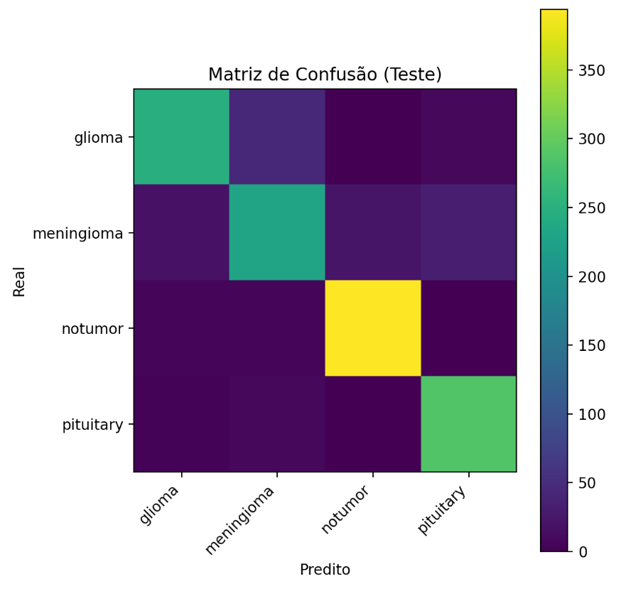
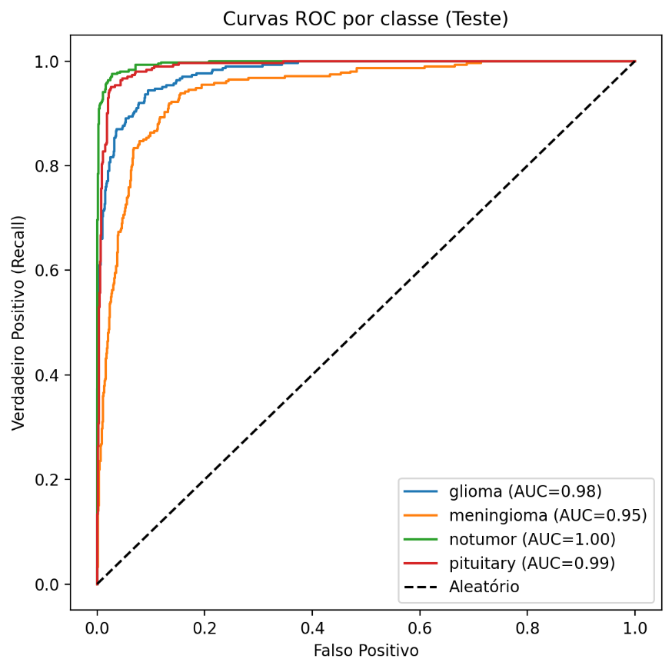
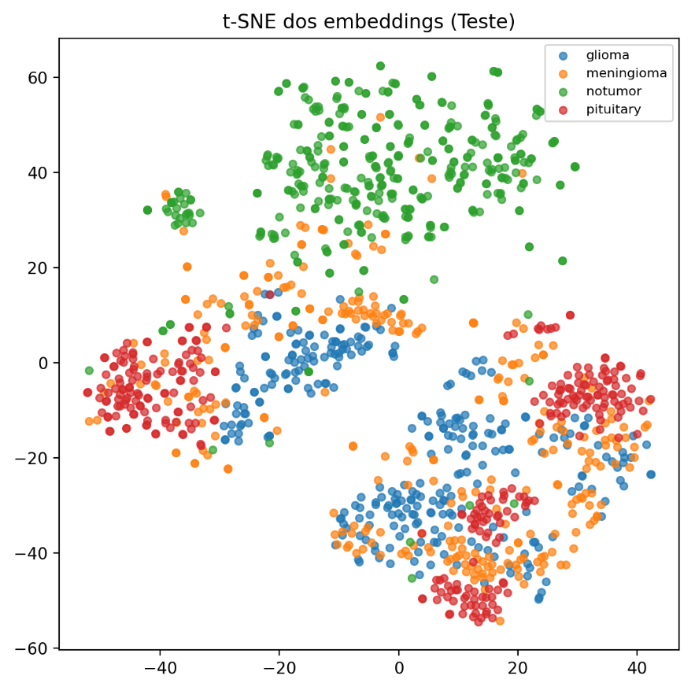
ANÁLISE DOS RESULTADOS
Notes:
Para fechar a análise de resultados, temos aqui a visualização dos três gráficos gerados, o que facilita a enxergar o comportamento do modelo visto nas métricas
Começando pela matriz de confusão, a diagonal indicam os acertos do modelo, enquanto as outras células representam os casos onde o modelo se confundiu
É notável que a maior parte dos erros ocorre entre os tipos de tumor, como por exemplo meningioma e pituitário. Essa confusão é esperada, pois visualmente esses casos tendem a ser mais parecidos
Já a classe “notumor” apresentou um desempenho particularmente forte, com o modelo acertando 394 vezes nas 405 amostras analisadas, dando uma acurácia de 97,3%.
Isso é importante porque mostra que o modelo é especialmente bom em separar cérebros saudáveis de cérebros com tumor, o que já ajuda muito a agilizar a triagem e o início do diagnóstico e mostra que o modelo já está cumprindo parte do objetivo do trabalho com altíssima eficiência
No gráfico do meio, é possível observar que todas as 4 curvas ROC ficam bem afastadas da diagonal aleatória, e os valores de AUC são altos, chegando a alcançar 1,00 para a classe “notumor”. Isso reforça a boa relação entre verdadeiros positivos e negativos e mostra que o modelo está equilibrado em diferentes limiares de decisão
Por fim, á direita temos a visualização 2D com t-SNE.
É perceptível que as amostras tendem a formar agrupadmentos por classe, com a região dos cérebros saudáveis bem separada das demais classes. Já as outras três classes, as que contém algum tipo de tumor, formaram grupos distintos mas com a presença de uma certa sobreposição, mostrando exatamente a dificuldade em diagnosticar o tipo certo de tumor indicada pela matriz de confusão.

Slide 15
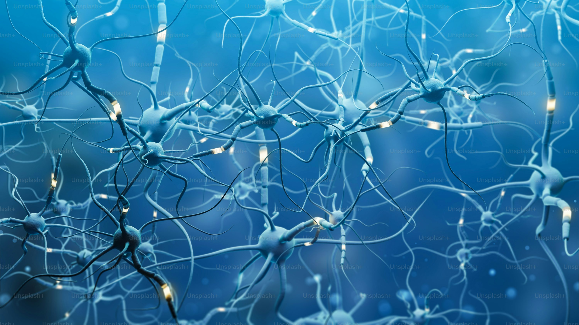
CONCLUSÃO
Foi possível concluir que o modelo desenvolvido demonstrou alta capacidade de identificação de padrões característicos dos tumores e conseguiu diagnosticar, com alta eficiência e confiabilidade, a presença ou ausência dos tumores cerebrais.
Notes:
Concluindo, dá pra dizer que o objetivo do trabalho foi alcançado.
O modelo desenvolvido se mostrou capaz de auxiliar no diagnóstico de tumores cerebrais a partir de imagens de ressonância magnética, identificando padrões característicos nas RMs e classificando com boa qualidade tanto os diferentes tipos de tumor quanto a ausência de lesão.
As métricas e os gráficos que a gente viu indicam que, em um cenário controlado, esse modelo pode ser uma ferramenta útil de apoio ao médico, ajudando a priorizar casos e a apontar exames potencialmente suspeitos.
Ele não substitui o especialista, mas pode reduzir o tempo entre o exame e o início do tratamento — que era justamente a motivação central desse estudo.

Slide 16
REFERÊNCIAS
NICKPARVAR, Masoud; Brain Tumor MRI Dataset, Kaggle, 2021. Disponível em: https://www.kaggle.com/datasets/masoudnickparvar/brain-tumor-mri-dataset/data
ABD-ELLAH, Mahmoud Khaled; AWAD, Ali Ismail; KHALAF, Ashraf A. M.; HAMED, Hesham F. A. A review on brain tumor diagnosis from MRI images: practical implications, key achievements, and lessons learned. Magnetic Resonance Imaging, v. 61, p. 300-318, 2019. Disponível em: https://doi.org/10.1016/j.mri.2019.05.028.
MAFALDO, Rodrigo; Tumor Cerebral: quais são os sintomas e as diferenças entre eles. Disponível em: https://neurocirurgiao.net.br/tumor-cerebral-quais-sao-os-sintomas-e-as-diferencas-entre-eles/
Link do repositório do Github:
https://github.com/jpsrodrigues30/Brain_Tumor_Predictor
Notes:
Obrigado pela atenção

